Slide 1
20231125汇报
杨建超

Slide 2
背景
模拟器能够观测到程序执行的动态特性，真实硬件上无法观测。
模拟器的目标：
准确、快速、可扩展
可预测程序的整体执行时间
发现尽可能多的stall和性能瓶颈
给出优化建议

Slide 3
现有模拟器的优缺点
模拟器
模拟内容包括计算单元、存储层次结构、片上互连网络和执行流水线。
支持用户使用高级参数来描述架构，使用高级语言编写应用程序。
为促进潜在的架构增强和软件优化的研究提供全面分析的平台。
周期精确模拟器
warp的计算单元与存储系统交互的详细建模。
目的是细粒度地模拟 GPU 的行为，从而能够识别瓶颈和潜在的优化领域。
周期精确的 GPU 模拟器模拟时间会随指令规模的增长呈指数级放大。
周期近似模拟器：周期近似+数学方程分析
快速捕捉关键性能趋势，较少关注执行的动态特性，现有模拟误差大。

Slide 4
存储部分动机
现有的周期近似+数学方程分析：
计算部分和存储部分独立预测。
boost::mpi多进程事件驱动仿真加快模拟速度。
但功能不够完善，预测并不准确：
不支持Kernel并发检测和模拟。
线程块调度策略与真实GPU不符。
多个线程块访存指令交织顺序会影响命中率。
Reuse Distance概率分析导致L2 Cache访存指令不确定。
编译出的PTX指令基本块间的跳转不精确。

Slide 5
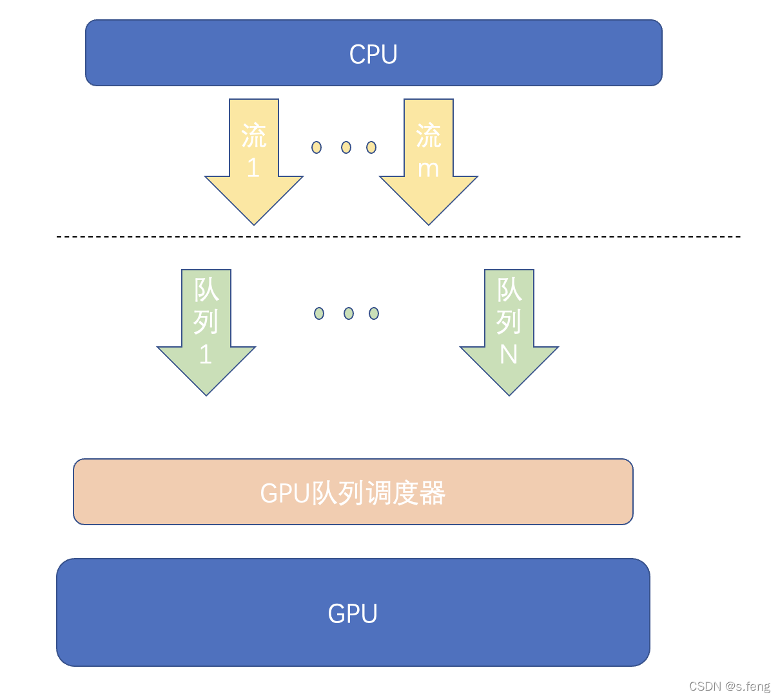
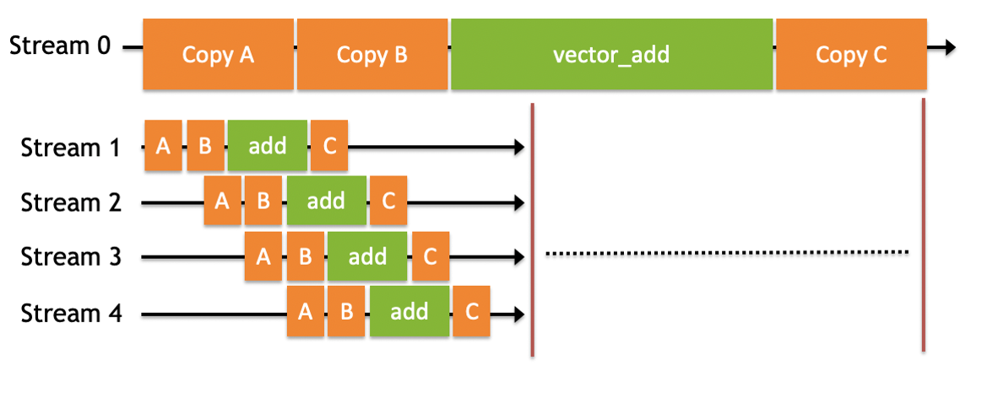
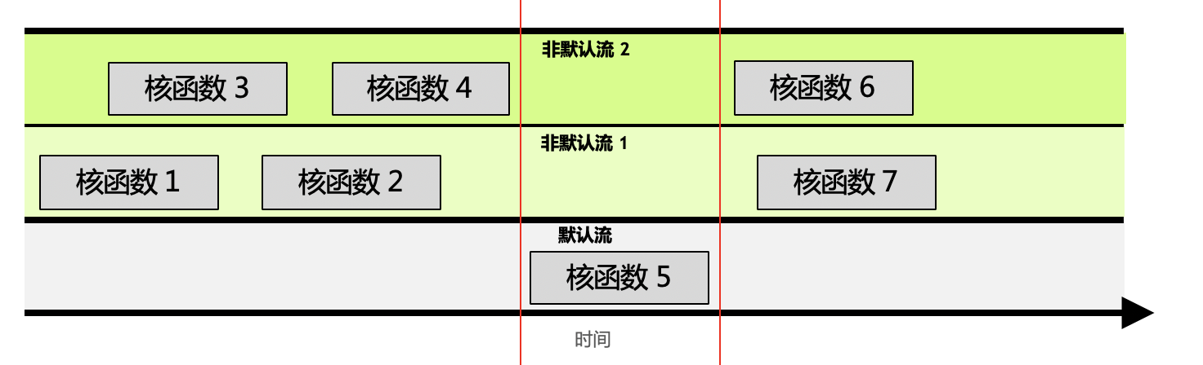
Kernel并发检测和模拟
<---并发优势 --->
Stream
Kernel的并发执行

Slide 6
Kernel并发检测和模拟
模拟器判断Kernel是否并发执行。
NVIDIA Visual Profiler不需要过多绑定Kernel寄存器信息，可以观测并发执行。
Nsight Compute需要绑定Kernel寄存器信息，需要避免并发Kernel的冲突。
并发执行取决于：
设备支持：设备支持并发执行，通过CUDA设备查询来检测设备是否支持。
Stream：两个Kernel在不同的Stream中，它们就有可能并发执行。
资源使用：Kernel的资源使用（寄存器/共享存储等）限制并发程度。
依赖关系：一个Kernel依赖于另一个Kernel的结果，那么这两个Kernel不能并发执行。

Slide 7
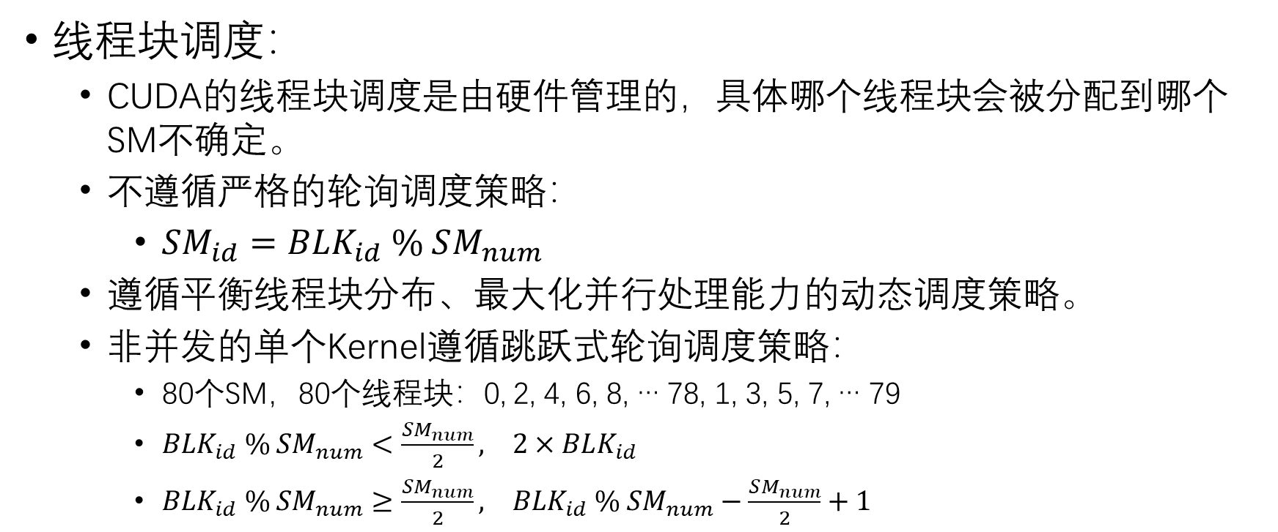
线程块调度策略
线程块调度：
CUDA的线程块调度是由硬件管理的，具体哪个线程块会被分配到哪个SM不确定。
不遵循严格的轮询调度策略：
$SM_{id}=BLK_{id} \% SM_{num}$
遵循平衡线程块分布、最大化并行处理能力的动态调度策略。
非并发的单个Kernel遵循跳跃式轮询调度策略：
80个SM，80个线程块：0, 2, 4, 6, 8, … 78, 1, 3, 5, 7, … 79
$BLK_{id} \% SM_{num}<\frac{SM_{num}}{2}, 2×BLK_{id}$
$BLK_{id} \% SM_{num}≥\frac{SM_{num}}{2}, BLK_{id} \% SM_{num}−\frac{SM_{num}}{2}+1$

Slide 8
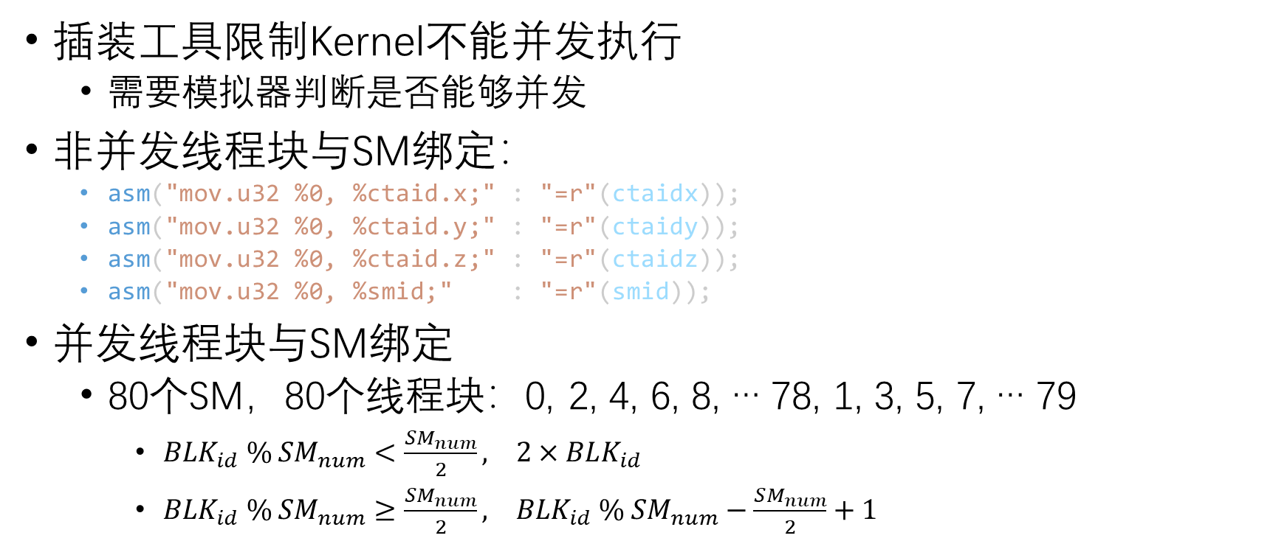
线程块调度策略
原始SASS
嵌入PTX
…
SHL R8, R0, 0x1
STS [R15], R8
LDG [R15+0x8], R12
…
…
L1:
mov.u32 %1, %ctaid.x
mov.u32 %2, %ctaid.y
mov.u32 %3, %ctaid.z
mov.u32 %4, %smid
…
NVBIT
插装工具限制Kernel不能并发执行
需要模拟器判断是否能够并发
非并发线程块与SM绑定：
asm("mov.u32 %0, %ctaid.x;" : "=r"(ctaidx));
asm("mov.u32 %0, %ctaid.y;" : "=r"(ctaidy));
asm("mov.u32 %0, %ctaid.z;" : "=r"(ctaidz));
asm("mov.u32 %0, %smid;" : "=r"(smid));
并发线程块与SM绑定
80个SM，80个线程块：0, 2, 4, 6, 8, … 78, 1, 3, 5, 7, … 79
$BLK_{id} \% SM_{num}<\frac{SM_{num}}{2}, 2×BLK_{id}$
$BLK_{id} \% SM_{num}≥\frac{SM_{num}}{2}, BLK_{id} \% SM_{num}−\frac{SM_{num}}{2}+1$
新SASS
…
SHL R8, R0, 0x1
JMP L1
STS [R15], R8
LDG [R15+0x8], R12
…

Slide 9
多个线程块访存指令交织顺序
访存指令发射与clock绑定：
asm("mov.u64 %0, %clock64;" : "=l"(current_clk));
单个Kernel/并发Kernel线程块间访存指令发射顺序由current_clk保证。

Slide 10
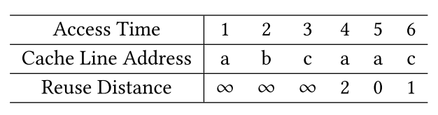
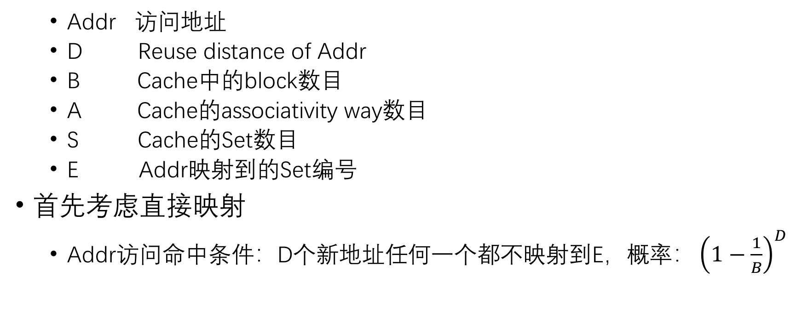
Reuse Distance预测Cache命中率
Addr 访问地址
D Reuse distance of Addr
B Cache中的block数目
A Cache的associativity way数目
S Cache的Set数目
E Addr映射到的Set编号
首先考虑直接映射
Addr访问命中条件：D个新地址任何一个都不映射到E，概率$：{\left(1−\frac{1}{B}\right)}^{D}$

Slide 11
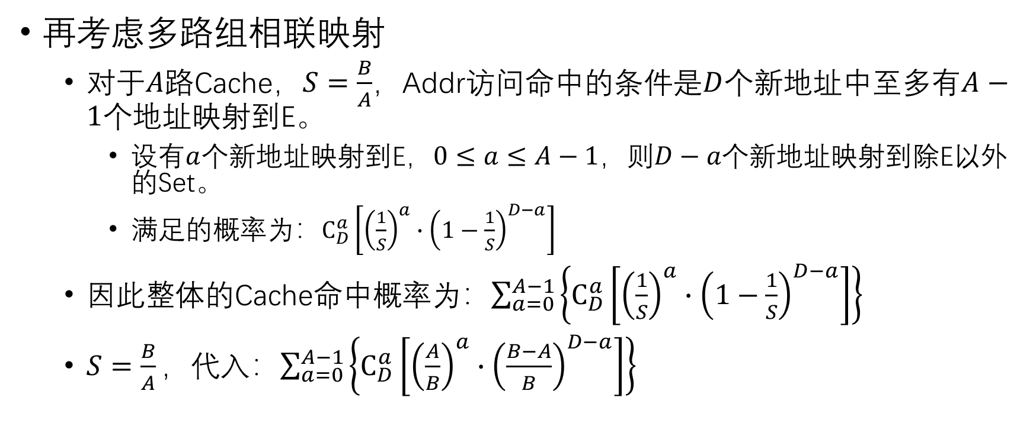
Reuse Distance预测Cache命中率
再考虑多路组相联映射
对于$A$路Cache，$S=\frac{B}{A}$，Addr访问命中的条件是$D$个新地址中至多有$A−1$个地址映射到E。
设有$a$个新地址映射到E，$0≤a≤A−1$，则$D−a$个新地址映射到除E以外的Set。
满足的概率为：$C_{D}^{a}\left[{\left(\frac{1}{S}\right)}^{a}∙{\left(1−\frac{1}{S}\right)}^{D−a}\right]$
因此整体的Cache命中概率为：$\sum_{a=0}^{A−1}{\left\{C_{D}^{a}\left[{\left(\frac{1}{S}\right)}^{a}∙{\left(1−\frac{1}{S}\right)}^{D−a}\right]\right\}}$
$S=\frac{B}{A}，代入$：$\sum_{a=0}^{A−1}{\left\{C_{D}^{a}\left[{\left(\frac{A}{B}\right)}^{a}∙{\left(\frac{B−A}{B}\right)}^{D−a}\right]\right\}}$

Slide 12

Reuse Distance预测Cache命中率
概率分析不指示单条指令是否命中。
导致只能将所有指令全打进L2 Cache来预测L2命中率。
RD计算需要确定一个地址是否命中，并决定是否转发至L2 Cache。
在单SM模型预测L1 Cache中，简单认为$RD<A∙S$时即可命中。

Slide 13
PTX指令基本块间的跳转不确定

